Slide 1
Традиции и современность
берестяного промысла народа Саха
Выполнила:
ученица 6Б класса
МБОУ «Политехнический лицей»
Викторова Анжела
Научный руководитель: учитель истории
Дудина Олеся Викторовна
2018 г.

Slide 2
Актуальность:
в настоящее время в условиях современной жизни занятия берестой практически прервалась. Сегодня, когда нарушается связь с прошлым,
с народными традициями и промыслами, возникает необходимость в том, чтобы не утратить ниточку, соединяющую нас с обычаями народа Саха, с истоками,
с занятиями наших предков.
Цель исследования:
изучить традиции берестяного промысла
народа Саха и заинтересовать ими одноклассников

Slide 3
Для достижения этой цели были поставлены следующие задачи:
Исследовать традиции создания берестяной утвари у народа Саха;
изучить специальную литературу;
провести опрос и анкетирование среди учащихся 6 класса;
изготовить вместе с бабушкой берестяное изделие;
познакомить одноклассников с результатами исследования на классном часе;
представить работу на НПК «Шаг в будущее».
Объектом исследования
стали традиции берестяного промысла народа саха.
Предмет: берестяная утварь.

Slide 4
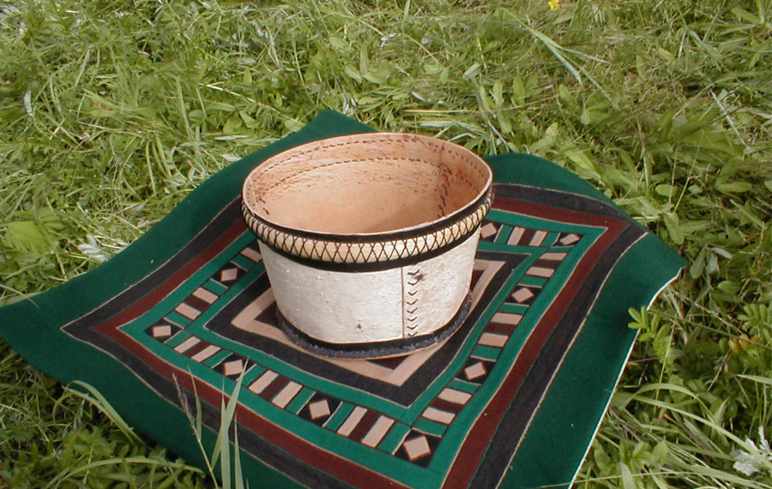
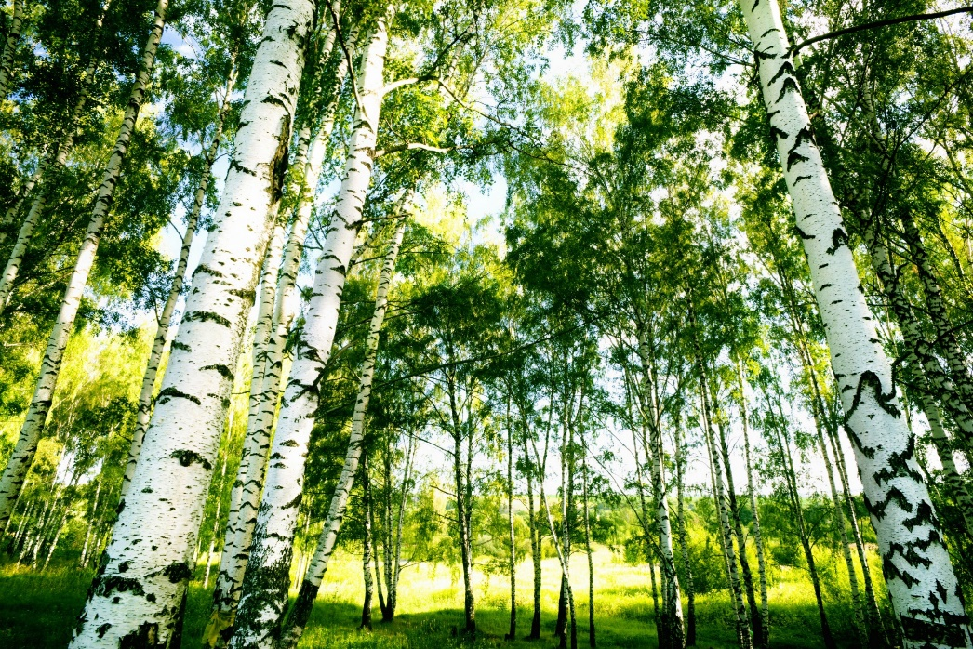
В своем исследовании мы использовали следующие методы работы:
Информационный метод
Анкетирование
Наблюдение
Интервью
ГИПОТЕЗА ИССЛЕДОВАНИЯ:
Современные школьники мало знают
о традициях берестяного промысла
народа Саха.

Slide 5
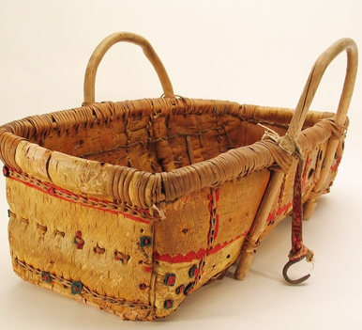
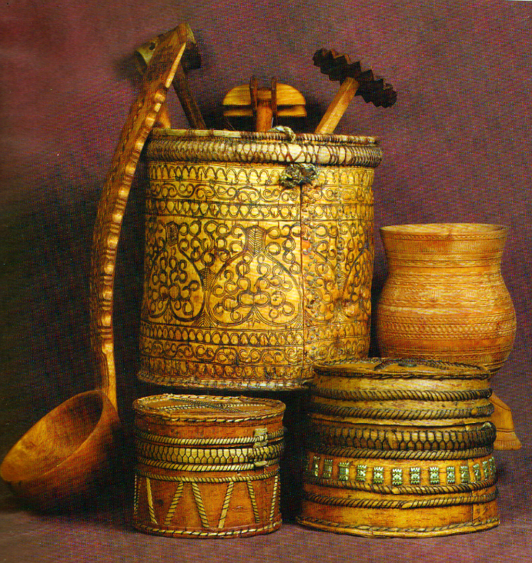
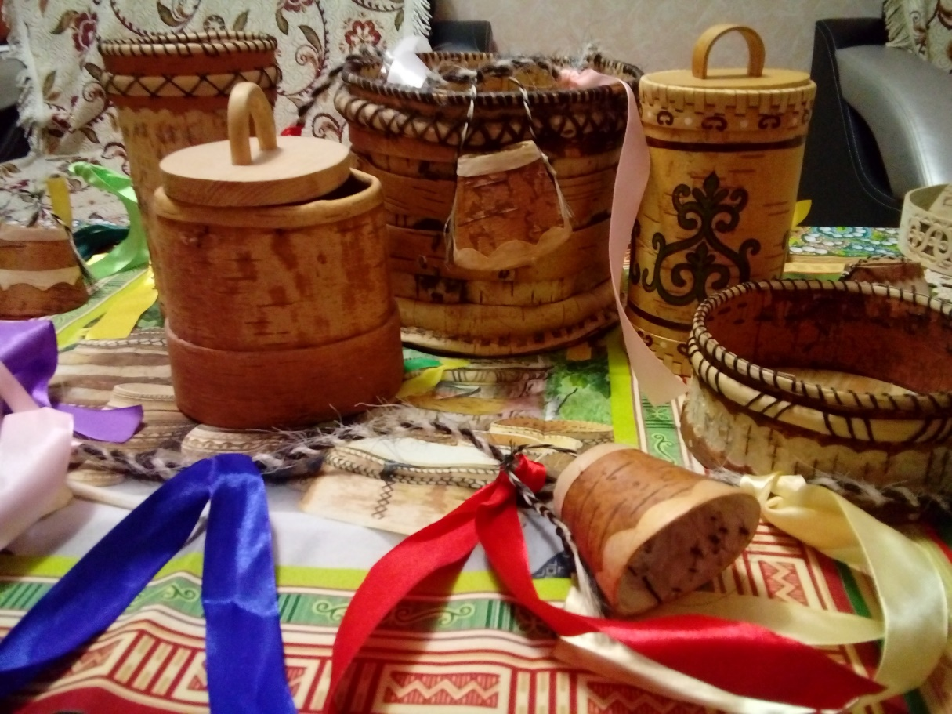
Берестяная утварь
Различные вещи для домашнего обихода и охотничьего снаряжения изготавливались якутами из бересты. Эти изделия украшались богатым орнаментом, отличались многообразием форм. Многие изделия из бересты сохранились до наших дней: одни хранятся в музеях, другие востребованы как домашняя утварь и по сей день.

Slide 6
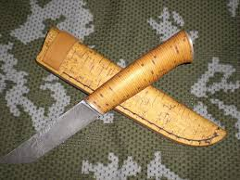
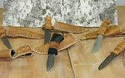
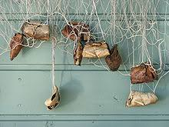
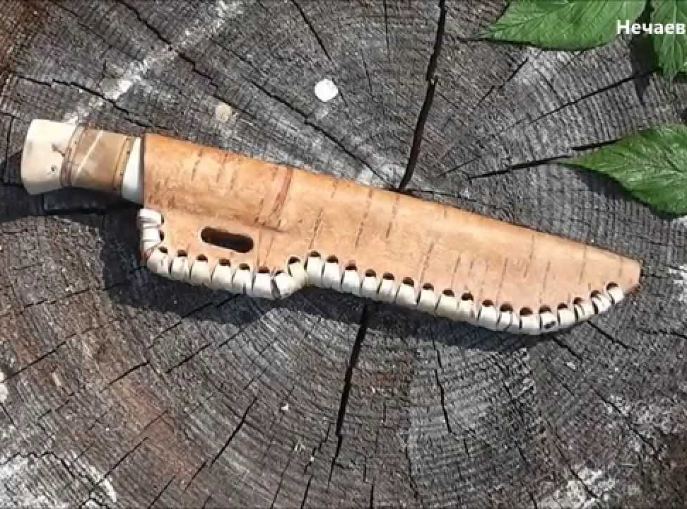
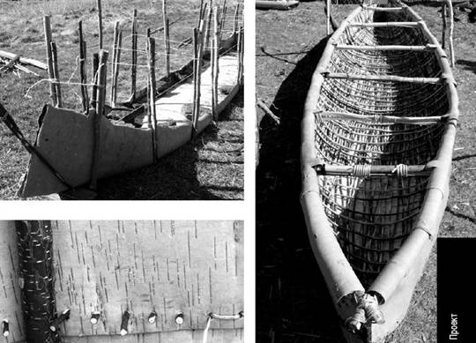
Берестяные ножны для якутского ножа
Поплавки и лодки для рыбной ловли
Ножны для якутского ножа также изготавливались из бересты.
Тонкой берестой туго оборачивали и расколовшийся приклад ружья.

Slide 7
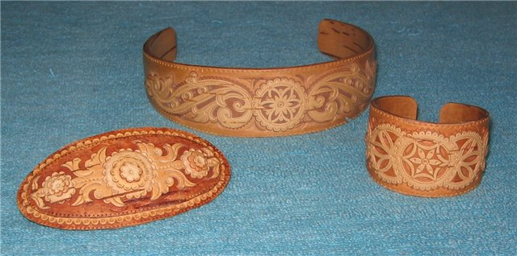
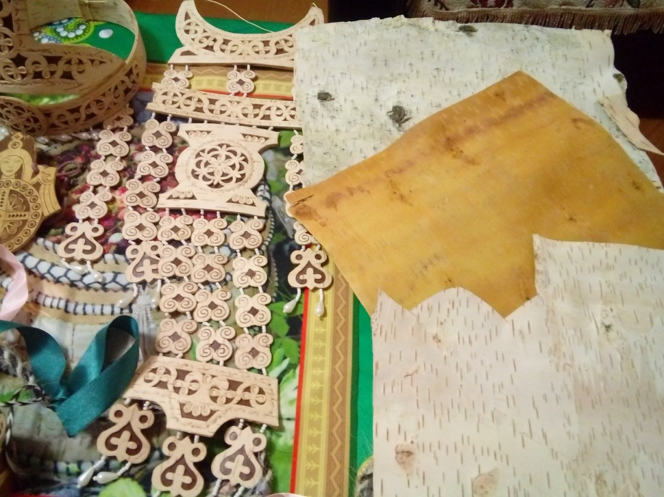
Украшения из бересты
Целебные свойства берёзы известны человеку давно. Это дерево отдает человеку для его здоровья все: кору, сок, почки, нежные корешки, листья, молодые веточки, берёзовый гриб, дёготь, берёзовый уголь. Ободки и заколки, сделанные из бересты, не накапливают статическое электричество, а берестяные украшения не содержат веществ, которые вызывают раздражение кожи.

Slide 8
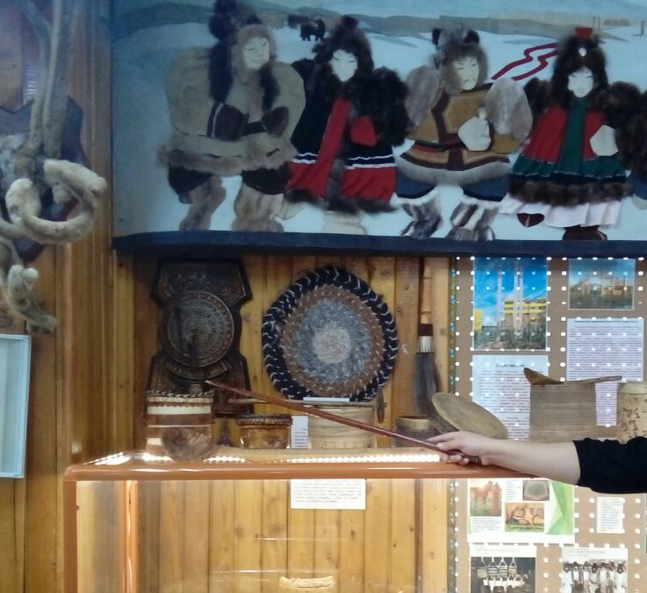
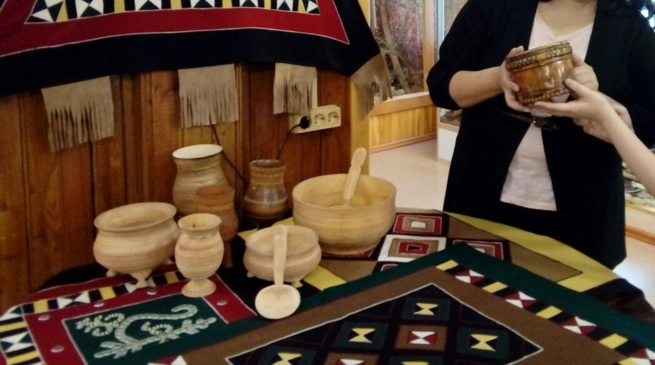
Интервью с Сафроновой Сарданой Семеновной
Чтобы самой получше разобраться в вопросе традиции берестяного промысла, я решила обратиться за помощью к сотрудникам Мирнинского краеведческого музея

Slide 9
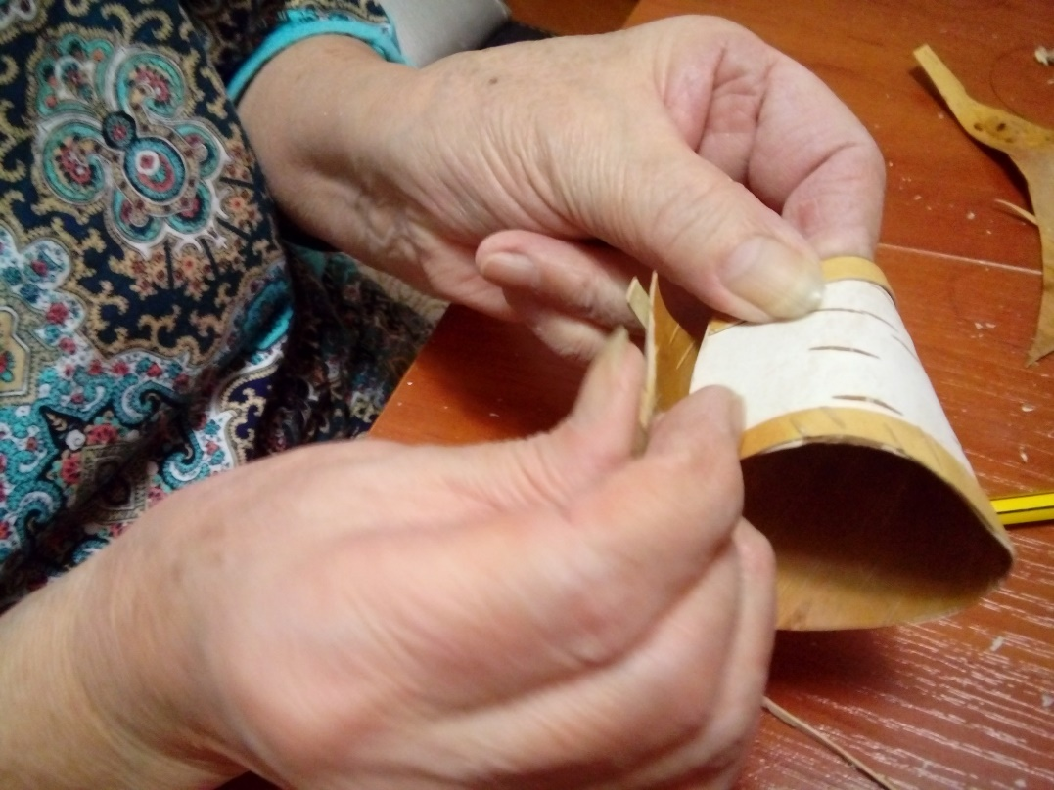
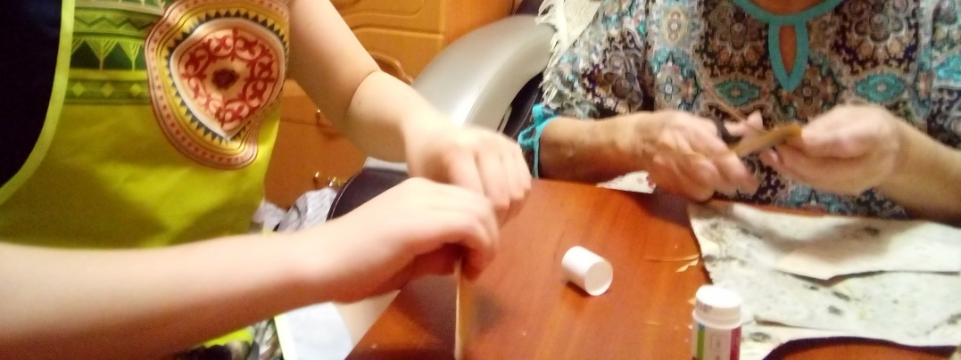
Мы с бабушкой делаем томторук
Для того, чтобы заинтересовать одноклассников традициями берестяного промысла народа Саха, сначала мне нужно было попробовать изготовить хотя бы небольшое и несложное изделие своими руками, и бабушка согласилась мне в этом помочь.

Slide 10
Далее необходимо было выяснить уровень знаний одноклассников по этой теме.
Поэтому мы провели анкетирование среди учащихся 6 «Б» класса Политехнического лицея.

Slide 11
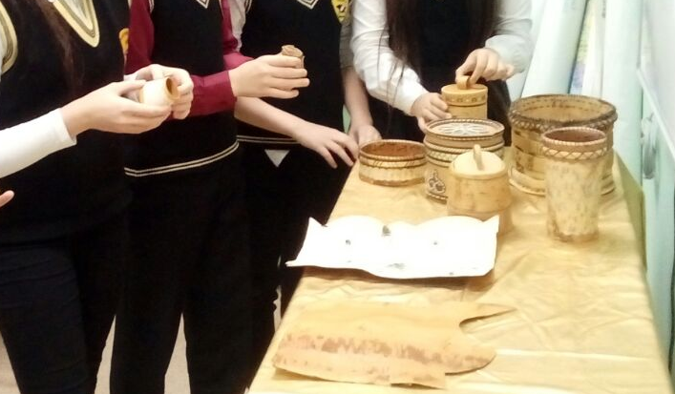
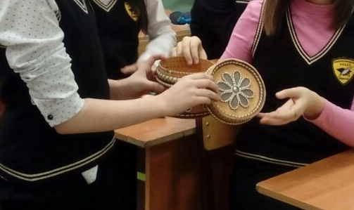
Я решила показать наглядно и ознакомить сверстников с небольшими фрагментами берестяной утвари, которые были созданы собственноручно мной и моей бабушкой.

Slide 12
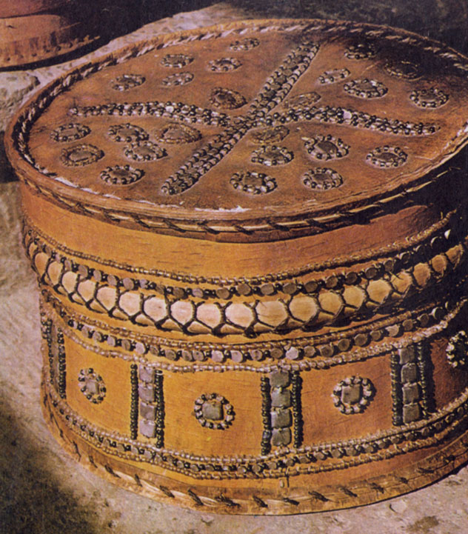
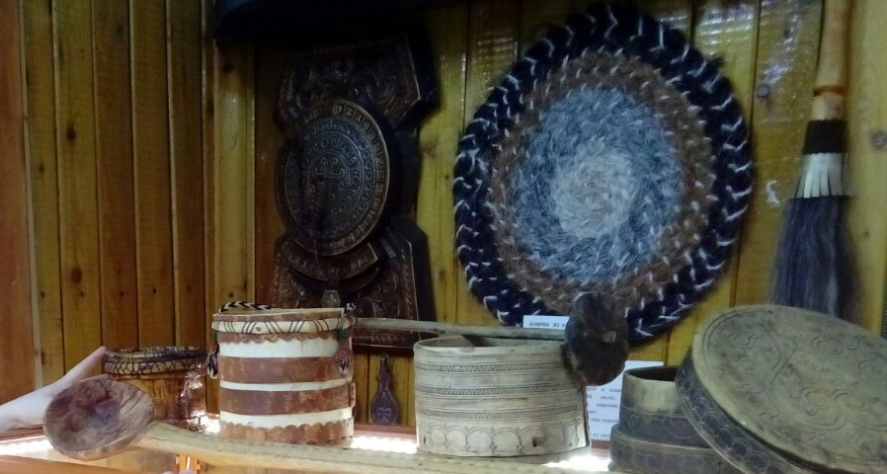
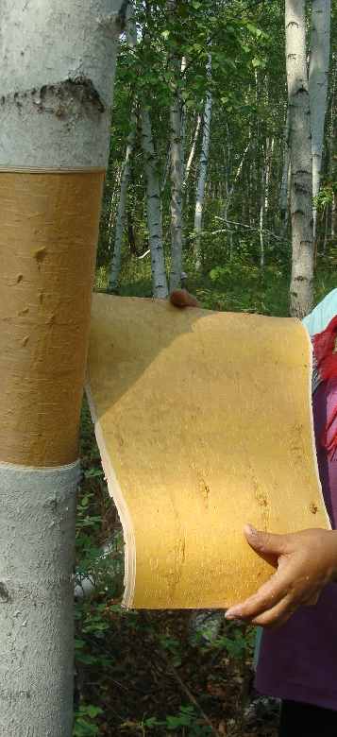
Береза по праву заслужила преклонение народа Саха. Вся сфера деятельности жизни Саха тесно связана с этим прекрасным деревом: жилье, домашняя утварь, исцеляющие средства, орудия труда и даже саван- все делалось из бересты. Якутская береста глубоко не изучена и не исследована. Не освещено изготовление посуды с жанровыми рисунками, орудий труда. Одни изделия дошли до наших дней без изменений, другие — в усовершенствованном виде, а третьи если не исчезли, то стали уделом краеведения. В заключение хочется добавить, что береста настолько естественный природный материал, что ощущается его тепло и доброта, а главное - жизнь.

